Slide 1
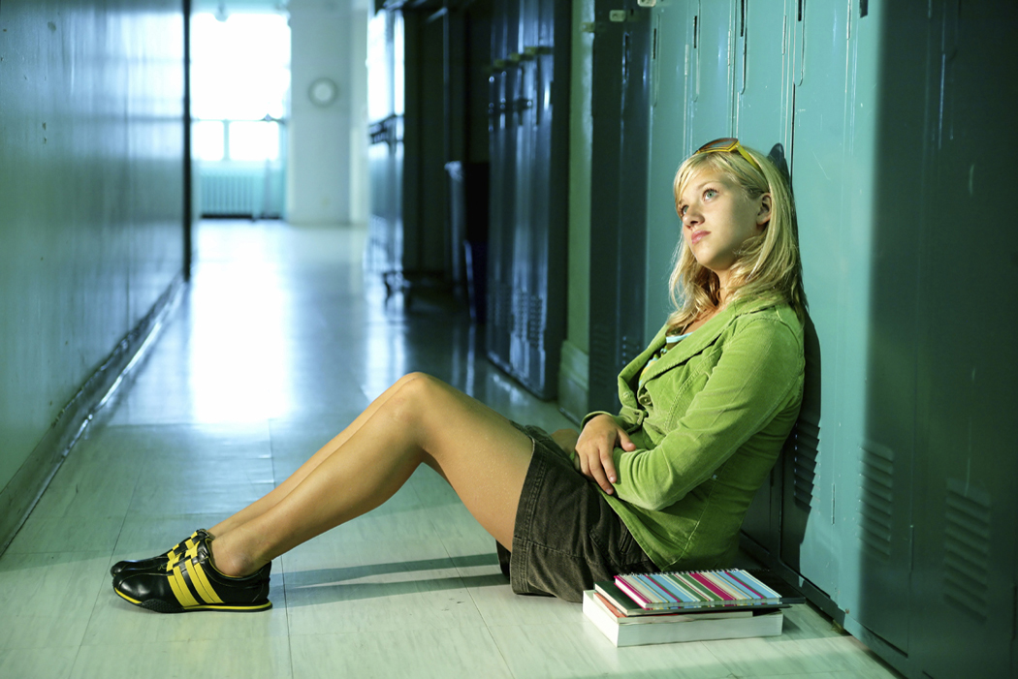
Anička, má spolužačka, chce mít krásné zuby.
Co má jíst, co má dělat:
Co nemá jíst, dělat:
Každý den …
Omezit…

Slide 2
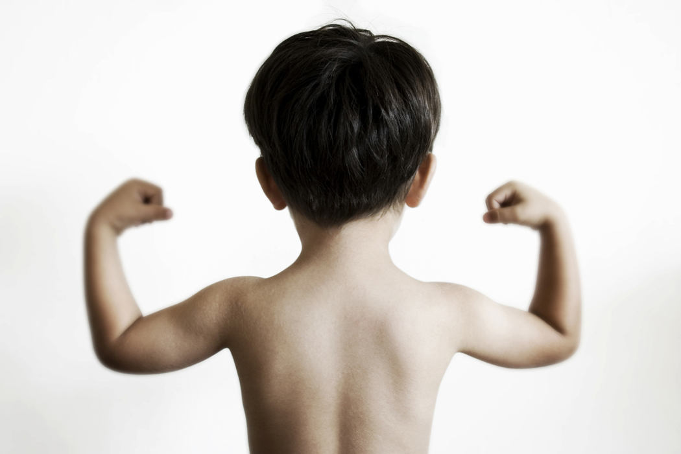
Matěj, můj bratranec, chce mít vypracované svalnaté tělo.
Co má jíst, dělat:
Co nemá jíst dělat:
Každý …
Nebude …

Slide 3
Děda Pepa leží v nemocnici, dostal infarkt.
Co má jíst, dělat:
Co nemá jíst, dělat:
Každý ….
Musí okamžitě …

Slide 4
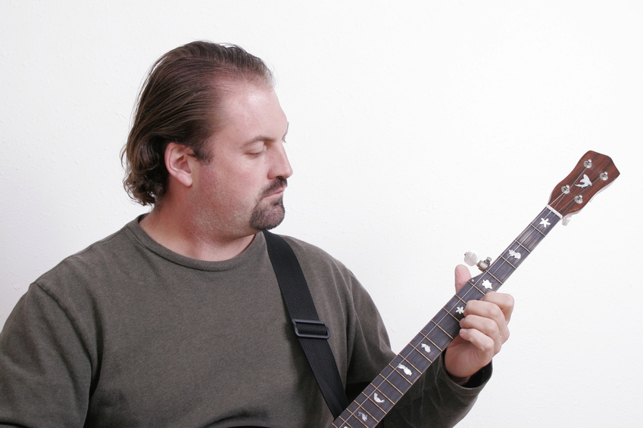
Taťku často bolí žaludek, bojí se, že má žaludeční vředy.
Co má jíst, dělat:
Co nemá jíst, dělat:
Určitě musí
Přestat

Slide 5
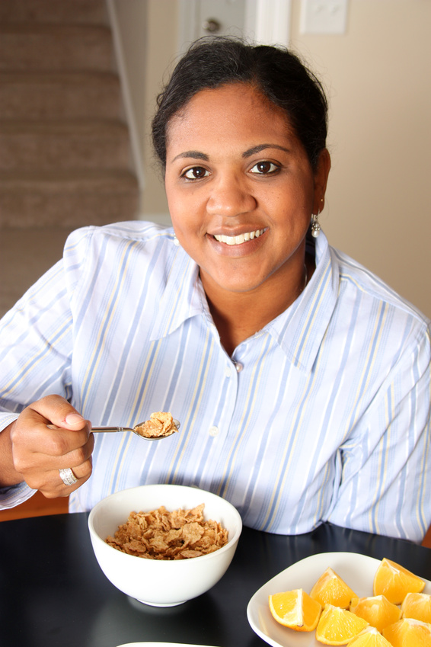
Kamarádka, mé maminky, chce začít hubnout.
Co má jíst, co má dělat:
Co nemá jíst, dělat:
Každý den …
Omezit…

Slide 6
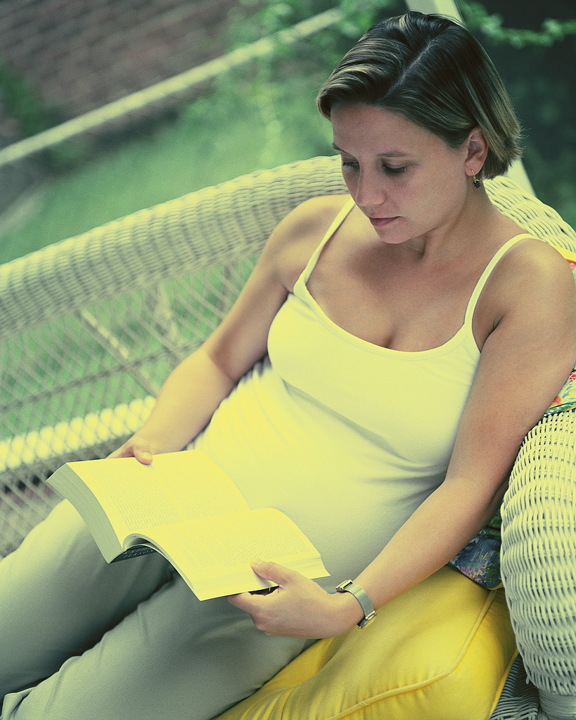
Katka, má starší sestra, je asi v druhém měsíci těhotenství.
Co má jíst, co má dělat:
Co nemá jíst, dělat:
Určitě …
Omezit…

